Slide 1



Niveau
Niveau
Français
1 AC
Période de remédiation
Palier Semaine 3
2
Séance 3
Lire un texte en variant l’intonation.
Identifier l’opinion d’un personnage.

Slide 2



Structure des paliers du niveau 1AC
Mot
Phrase simple
Phrase enrichie
Phrase étendue
Paragraphe
Lecture fluence
Vous êtes ici
Compréhension directe
Palier 1
Palier 2
Palier 3
Palier 4

Slide 3
Repérage dans la période de remédiation
Consolidation
Lire une description en marquant les pauses.
.
Révision
Post-test
S1
S2
S3
S4
S5
S6
S7
S8
S9
S10
S11
S12
S13
S14
S15
S16
S17
S18
S19
S20
S21
S15
S16
S17
S18
S19
S20
Identifier ce qu’on voit dans un lieu.
Test de
validation
Palier 2

Slide 4
Repérage dans la semaine
Séance 1
Tâche 1 : Changer de voix quand un personnage parle.
Tâche 2 : Identifier ce que dit un personnage.
Séance 2
Tâche 1 : Lire une description en marquant les pauses.
Tâche 2 : Identifier ce qu’on voit dans un lieu.
Séance 3
Tâche 1 : Lire un texte en variant l’intonation.
Tâche 2 : Identifier l’opinion d’un personnage.
Séance 4
Rebrassage

Slide 5

Structure de la séance
1
Ouverture de la séance
05 min
2
Lecture fluence
25 min
3
Compréhension de l’écrit
20 min
4
Clôture de la séance
05 min

Slide 6
Orientations didactiques pour cette séance
Tâches à réussir par les élèves
A la fin de cette séance, les élèves doivent être capables de :
- Lire un texte en variant l’intonation.
- Identifier l’opinion d’un personnage.
La stratégie enseignée pendant le modelage et pratiquée pendant le reste de la séance est :
- Lire un texte en variant l’intonation pour mieux comprendre le sens.
- Identifier l’opinion d’un personnage pour mieux comprendre sa motivation, ses choix et ses actions.
Stratégies et outils didactiques
Eléments de feedback
Pendant le feedback, attirer l’attention des élèves sur les erreurs fréquentes suivantes :
- Faire une lecture monotone ou lire sans respecter les pauses.
- Passer à côté des éléments importants qui montrent l’opinion d’un personnage.

Slide 7



Ouverture de la séance
5 min

Slide 8





Qui peut me rappeler la signification de ces icônes ?
Contrat de classe
Demander la réponse à 4 élèves au hasard.

Slide 9
Qui peut me rappeler la signification de ces icônes ?
Contrat de classe
Demander la réponse à 4 élèves au hasard.
Je participe activement. Je lève la main pour participer.
Je prête attention quand l’enseignant parle.
Je prête attention quand d’autres camarades répondent à l’enseignant.
Si quelque chose n’est pas clair, je pose des questions.
Je fais mes devoirs en classe et à la maison avec sérieux.

Slide 10




Icônes pour l’enseignant
Pages réservées à l’enseignant.
Consignes et explications données aux élèves (à dire à haute voix).
Page dans le livret de l’élève.
Activité prioritaire à réaliser en classe.
Activité optionnelle à omettre en cas de manque de temps.

Slide 11




Icônes pour l’élève
Contrat de classe
J’utilise l’ardoise pour répondre
Pratique autonome
Pratique guidée en binôme

Slide 12
Checkpoint

Slide 13
Lisez ces phrases en marquant les pauses aux bons endroits. Mettez des barres obliques pour ces pauses.
Inviter 3 élèves choisis au hasard à lire.
Aujourd’hui, je visite un grand parc. Il y a beaucoup d’arbres et de fleurs multicolores.

Slide 14
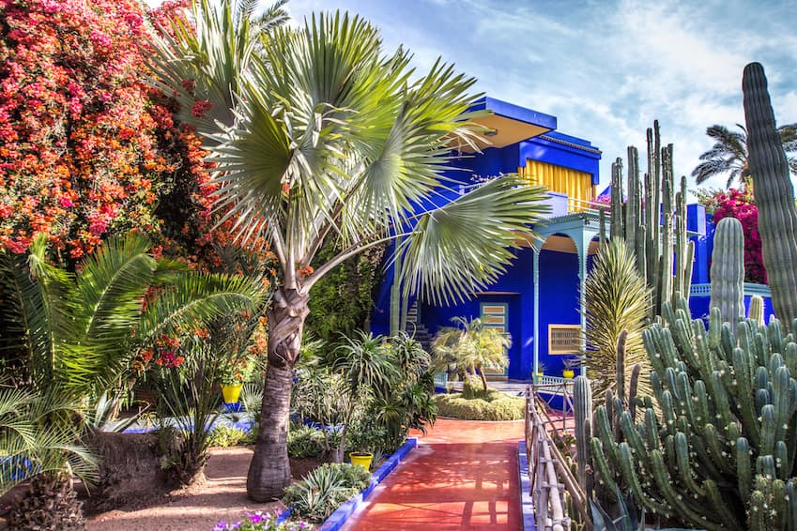
Lisez ces phrases et répondez à la question.
Désigner un élève au hasard pour répondre.
Dans les jardins Majorelle de Marrakech, il y a de nombreux arbres exotiques, des plantes rares et des chemins bordés de cactus et de palmiers.
- Quels types d’arbres peut-on voir dans les jardin Majorelle ?
………………………………………………………………..

Slide 15
Réponse attendue :
.
Dans les jardins Majorelle de Marrakech, il y a de nombreux arbres exotiques, des plantes rares et des chemins bordés de cactus et de palmiers.
- Quels types d’arbres peut-on voir dans les jardin Majorelle ?
Il y a de nombreux arbres exotiques.

Slide 16

Atelier de lecture fluence
30 min

Slide 17
Déclaration de l’objectif

Slide 18



A la fin de cette séance, vous serez capables de :
Lire un texte en variant l’intonation.

Slide 19
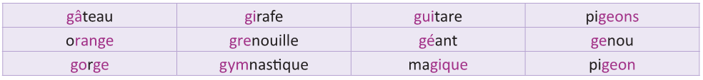
Tout d’abord, je vais commencer par lire les syllabes dans les mots. Je prononce bien le « g ». Ecoutez bien !
Inviter les élèves à faire attention à la lettre « g »..

Slide 20
A vous maintenant !
Demander à trois élèves de lire les syllabes coloriées.

Slide 21
Maintenant, je vais lire ces groupes de mots.
Rappeler aux élèves de faire attention à la lettre « g »..

Slide 22
A vous maintenant !
Demander à trois élèves de lire les groupes de mots.

Slide 23
Maintenant, je vais lire ces mots. Ecoutez bien !
Montrer aux élèves quand on prononce « g » et « j ».

Slide 24
A vous maintenant !
Demander à trois élèves de lire les mots de la liste.

Slide 25
Maintenant, nous allons apprendre à lire un texte en variant l’intonation. Je lis les premières phrases. Ecoutez bien.
Lire les premières phrases en changeant la voix selon le sens de ce qu’on lit.
Un artiste de rue porte un costume rouge vif. Il commence son spectacle: il danse et sourit. Autour de lui, les spectateurs applaudissent avec enthousiasme.
Lui, il pense : « Les gens aiment mon spectacle !»
Il enchaîne les mouvements avec précision : il saute, il tourne, il avance sur les mains, puis se relève d’un seul saut. Il est souple et rapide, comme un gymnaste. Un jeune homme crie : « Bravo, cet artiste est très brillant ! »
Un petit enfant s’émerveille et dit à haute voix : « C’est comme un magicien ! » Le public est émerveillé par le spectacle.

Slide 26
Maintenant, je vais lire les deux premières phrases : la première avec une voix normale, en marquant une petite pause à la fin ; la deuxième avec une voix joyeuse et dynamique.
Un artiste de rue porte un costume rouge vif. Il commence son spectacle: il danse et sourit. Autour de lui, les spectateurs applaudissent avec enthousiasme.
Lui, il pense : « Les gens aiment mon spectacle ! »
Il enchaîne les mouvements avec précision : il saute, il tourne, il avance sur les mains, puis se relève d’un seul saut. Il est souple et rapide, comme un gymnaste. Un jeune homme crie : « Bravo, cet artiste est très brillant ! »
Un petit enfant s’émerveille et dit à haute voix : « C’est comme un magicien ! » Le public est émerveillé par le spectacle.

Slide 27
Écoutez bien. Pour la troisième phrase, je vais monter légèrement la voix sur « applaudissent avec enthousiasme » pour montrer la joie. La quatrième phrase, je vais la lire avec un ton heureux.
Un artiste de rue porte un costume rouge vif. Il commence son spectacle: il danse et sourit. Autour de lui, les spectateurs applaudissent avec enthousiasme.
Lui, il pense : « Les gens aiment mon spectacle !».
Il enchaîne les mouvements avec précision : il saute, il tourne, il avance sur les mains, puis se relève d’un seul saut. Il est souple et rapide, comme un gymnaste. Un jeune homme crie : « Bravo, cet artiste est très brillant ! »
Un petit enfant s’émerveille et dit à haute voix : « C’est comme un magicien ! » Le public est émerveillé par le spectacle.

Slide 28

Pour lire un texte en variant l’intonation, voici les règles à respecter :
- Changer le ton de la voix selon ce qui se passe dans le texte.
- Montrer les émotions avec la voix.
- Faire des pauses aux bons endroits pour que le texte soit clair et vivant.

Slide 29
Maintenant, nous allons lire ces phrases en variant l’intonation.
Demander à trois élèves de lire.
Un artiste de rue porte un costume rouge vif. Il commence son spectacle: il danse et sourit. Autour de lui, les spectateurs applaudissent avec enthousiasme.
Lui, il pense : « Les gens aiment mon spectacle !».
Il enchaîne les mouvements avec précision : il saute, il tourne, il avance sur les mains, puis se relève d’un seul saut. Il est souple et rapide, comme un gymnaste. Un jeune homme crie : « Bravo, cet artiste est très brillant ! »
Un petit enfant s’émerveille et dit à haute voix : « C’est comme un magicien ! » Le public est émerveillé par le spectacle.

Slide 30
Essayons maintenant avec le reste.
Demander aux élèves de travailler en binôme (chacun lit une ligne).
Un artiste de rue porte un costume rouge vif. Il commence son spectacle: il danse et sourit. Autour de lui, les spectateurs applaudissent avec enthousiasme.
Lui, il pense : « Les gens aiment mon spectacle !».
Il enchaîne les mouvements avec précision : il saute, il tourne, il avance sur les mains, puis se relève d’un seul saut. Il est souple et rapide, comme un gymnaste. Un jeune homme crie : « Bravo, cet artiste est très brillant ! »
Un petit enfant s’émerveille et dit à haute voix : « C’est comme un magicien ! » Le public est émerveillé par le spectacle.

Slide 31

Maintenant, lisez ce texte en variant l’intonation. Rappelez-vous les règles.
Demander à trois élèves de lire chacun, à tour de rôle, un fragment du texte.
Un artiste de rue porte un costume rouge vif. Il commence son spectacle: il danse et sourit. Autour de lui, les spectateurs applaudissent avec enthousiasme.
Lui, il pense : « Les gens aiment mon spectacle !».
Il enchaîne les mouvements avec précision : il saute, il tourne, il avance sur les mains, puis se relève d’un seul saut. Il est souple et rapide, comme un gymnaste. Un jeune homme crie : « Bravo, cet artiste est très brillant ! »
Un petit enfant s’émerveille et dit à haute voix : « C’est comme un magicien ! » Le public est émerveillé par le spectacle.

Slide 32
Atelier de compréhension
30 min

Slide 33
Déclaration de l’objectif

Slide 34


Maintenant, nous allons passer à la deuxième activité de notre séance. A la fin vous serez capables de :
Identifier l’opinion d’un personnage.

Slide 35
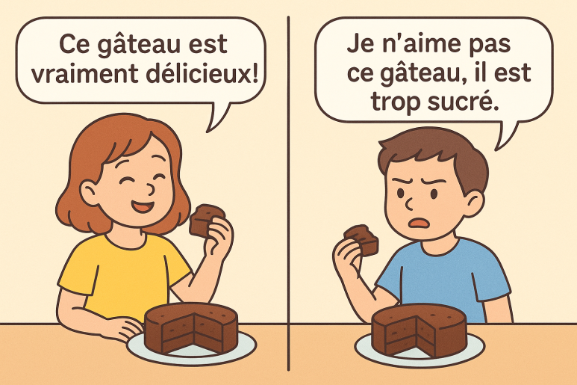
Maintenant, je vais vous expliquer comment identifier l’opinion d’un personnage.
Demander aux élèves de lire la phrase et les questions.
- Lina et son frère goûtent un gâteau au chocolat préparé par la maman.
Que pense Lina du gâteau au chocolat ?
Que pense son frère du gâteau au chocolat ?
Ont-ils la même opinion sur le gâteau au chocolat ?

Slide 36
On essaie de répondre à la première question.
Faire lire la question à haute voix et lire la réponse.
- Lina et son frère goûtent un gâteau au chocolat préparé par la maman.
Que pense Lina du gâteau au chocolat ?
Lina dit : « ce gâteau est vraiment délicieux ! »
C’est l’opinion de Lina.

Slide 37
On essaie de répondre à la deuxième question.
Faire lire la question à haute voix et lire la réponse.
- Lina et son frère goûtent un gâteau au chocolat préparé par la maman.
2. Que pense son frère du gâteau au chocolat ?
Son frère dit : « je n’aime pas ce gâteau, il est trop sucré. »
C’est l’opinion de son frère.

Slide 38
On essaie de répondre à la troisième question.
Faire lire la question à haute voix et lire la réponse.
- Lina et son frère goûtent un gâteau au chocolat préparé par la maman.
3. Ont-ils la même opinion sur le gâteau au chocolat ?
Non, chacun a une opinion. Lina trouve le gâteau « délicieux », mais son frère le trouve « trop sucré ».

Slide 39
On va appliquer cette stratégie sur le texte en répondant à une question.
Trois élèves lisent le texte à haute voix, chacun un paragraphe.
Un artiste de rue porte un costume rouge vif. Il commence son spectacle: il danse et sourit. Autour de lui, les spectateurs applaudissent avec enthousiasme.
Lui, il pense : « Les gens aiment mon spectacle ! »
Il enchaîne les mouvements avec précision : il saute, il tourne, il avance sur les mains, puis se relève d’un seul saut. Il est souple et rapide, comme un gymnaste. Un jeune homme crie : « Bravo, cet artiste est très brillant ! »
Un petit enfant s’émerveille et dit à haute voix : « C’est comme un magicien ! »
Le public est émerveillé par le spectacle.

Slide 40
Répondons ensemble à la 1ère question. Cherchons en semble les indices appropriés.
Un artiste de rue porte un costume rouge vif. Il commence son spectacle: il danse et sourit. Autour de lui, les spectateurs applaudissent avec enthousiasme.
Lui, il pense : « Les gens aiment mon spectacle !»
Il enchaîne les mouvements avec précision : il saute, il tourne, il avance sur les mains, puis se relève d’un seul saut. Il est souple et rapide, comme un gymnaste. Un jeune homme crie : « Bravo, cet artiste est très brillant ! »
Un petit enfant s’émerveille et dit à haute voix : « C’est comme un magicien ! »
Le public est émerveillé par le spectacle.

Slide 41
Pour répondre à cette question, voici ce qu’on doit chercher :
Expliquer aux élèves comment répondre à la question.
On cherche quelle personne ou quel groupe de personnes montre de l’admiration devant le spectacle.
Ici, on lit : « les spectateurs applaudissent avec enthousiasme. »
Le mot « enthousiasme » montrent qu’ils trouvent le spectacle magnifique.
Donc, les spectateurs expriment leur opinion en applaudissant.
➔ Réponse attendue : Ce sont les spectateurs qui sont émerveillés par le spectacle.
Ce sont les spectateurs qui sont émerveillés par le spectacle.

Slide 42
A vous maintenant. En binômes, vous allez répondre à la question n°2.
Demander à 3 élèves de répondre, de former des phrases complètes et d’expliquer leur raisonnement.
Un artiste de rue porte un costume rouge vif. Il commence son spectacle: il danse et sourit. Autour de lui, les spectateurs applaudissent avec enthousiasme.
Lui, il pense : « Les gens aiment mon spectacle ! »
Il enchaîne les mouvements avec précision : il saute, il tourne, il avance sur les mains, puis se relève d’un seul saut. Il est souple et rapide, comme un gymnaste. Un jeune homme crie : « Bravo, cet artiste est très brillant ! »
Un petit enfant s’émerveille et dit à haute voix : « C’est comme un magicien ! »
Le public est émerveillé par le spectacle.
Que pense l’artiste du spectacle ?
…………………………………………………………………………………………………

Slide 43
Oui, la bonne réponse est :
Corriger si nécessaire, demander aux élèves de noter la bonne réponse.
Un artiste de rue porte un costume rouge vif. Il commence son spectacle: il danse et sourit. Autour de lui, les spectateurs applaudissent avec enthousiasme.
Lui, il pense : « Les gens aiment mon spectacle !»
Il enchaîne les mouvements avec précision : il saute, il tourne, il avance sur les mains, puis se relève d’un seul saut. Il est souple et rapide, comme un gymnaste. Un jeune homme crie : « Bravo, cet artiste est très brillant ! »
Un petit enfant s’émerveille et dit à haute voix : « C’est comme un magicien ! »
Le public est émerveillé par le spectacle.
Que pense l’artiste du spectacle ?
…………………………………………………………………………………………………
Il pense : « les gens aiment mon spectacle ! »

Slide 44
En binômes, vous allez répondre à la question n°3.
Demander à trois élèves de répondre, de former des phrases complètes et d’expliquer leur raisonnement.
Un artiste de rue porte un costume rouge vif. Il commence son spectacle: il danse et sourit. Autour de lui, les spectateurs applaudissent avec enthousiasme.
Lui, il pense : « Les gens aiment mon spectacle !»
Il enchaîne les mouvements avec précision : il saute, il tourne, il avance sur les mains, puis se relève d’un seul saut. Il est souple et rapide, comme un gymnaste. Un jeune homme crie : « Bravo, cet artiste est très brillant ! »
Un petit enfant s’émerveille et dit à haute voix : « C’est comme un magicien ! »
Le public est émerveillé par le spectacle.

Slide 45
Oui, la bonne réponse est:
Corriger si nécessaire, demander aux élèves de noter la bonne réponse.
Un artiste de rue porte un costume rouge vif. Il commence son spectacle: il danse et sourit. Autour de lui, les spectateurs applaudissent avec enthousiasme.
Lui, il pense : « Les gens aiment mon spectacle !»
Il enchaîne les mouvements avec précision : il saute, il tourne, il avance sur les mains, puis se relève d’un seul saut. Il est souple et rapide, comme un gymnaste. Un jeune homme crie : « Bravo, cet artiste est très brillant ! »
Un petit enfant s’émerveille et dit à haute voix : « C’est comme un magicien ! »
Le public est émerveillé par le spectacle.
Le jeune homme dit : « Bravo, cet artiste est très brillant ! »

Slide 46
En binômes, vous allez répondre à la question n°4.
Demander à trois élèves de répondre, de former des phrases complètes et d’expliquer leur raisonnement.
Un artiste de rue porte un costume rouge vif. Il commence son spectacle: il danse et sourit. Autour de lui, les spectateurs applaudissent avec enthousiasme.
Lui, il pense : « Les gens aiment mon spectacle ! »
Il enchaîne les mouvements avec précision : il saute, il tourne, il avance sur les mains, puis se relève d’un seul saut. Il est souple et rapide, comme un gymnaste. Un jeune homme crie : « Bravo, cet artiste est très brillant ! »
Un petit enfant s’émerveille et dit à haute voix : « C’est comme un magicien ! »
Le public est émerveillé par le spectacle.

Slide 47
Oui, la bonne réponse est :
Corriger si nécessaire, demander aux élèves de noter la bonne réponse.
Un artiste de rue porte un costume rouge vif. Il commence son spectacle: il danse et sourit. Autour de lui, les spectateurs applaudissent avec enthousiasme.
Lui, il pense : « Les gens aiment mon spectacle !»
Il enchaîne les mouvements avec précision : il saute, il tourne, il avance sur les mains, puis se relève d’un seul saut. Il est souple et rapide, comme un gymnaste. Un jeune homme crie : « Bravo, cet artiste est très brillant ! »
Un petit enfant s’émerveille et dit à haute voix : « C’est comme un magicien ! »
Le public est émerveillé par le spectacle.
Il dit : « c’est comme un magicien ! »

Slide 48
Maintenant, vous allez répondre à la question 5 individuellement.
Demander à 3 élèves de répondre, de former des phrases complètes et d’expliquer leur raisonnement.
Un artiste de rue porte un costume rouge vif. Il commence son spectacle: il danse et sourit. Autour de lui, les spectateurs applaudissent avec enthousiasme.
Lui, il pense : « Les gens aiment mon spectacle !»
Il enchaîne les mouvements avec précision : il saute, il tourne, il avance sur les mains, puis se relève d’un seul saut. Il est souple et rapide, comme un gymnaste. Un jeune homme crie : « Bravo, cet artiste est très brillant ! »
Un petit enfant s’émerveille et dit à haute voix : « C’est comme un magicien ! »
Le public est émerveillé par le spectacle.

Slide 49
Oui, la bonne réponse est :
Corriger si nécessaire, demander aux élèves de noter la bonne réponse.
Un artiste de rue porte un costume rouge vif. Il commence son spectacle: il danse et sourit. Autour de lui, les spectateurs applaudissent avec enthousiasme.
Lui, il pense : « Les gens aiment mon spectacle !»
Il enchaîne les mouvements avec précision : il saute, il tourne, il avance sur les mains, puis se relève d’un seul saut. Il est souple et rapide, comme un gymnaste. Un jeune homme crie : « Bravo, cet artiste est très brillant ! »
Un petit enfant s’émerveille et dit à haute voix : « C’est comme un magicien ! »
Le public est émerveillé par le spectacle.
Le public est émerveillé par le spectacle.

Slide 50
Défi

Slide 51
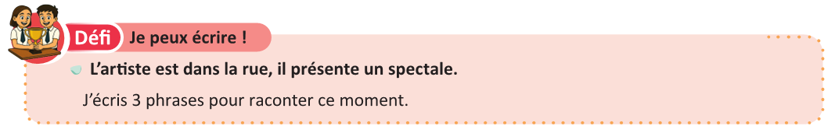
Maintenant, nous allons passer au défi. Pour réussir, formez des phrases correctes pour raconter le moment du spectacle.
Demander aux élèves de lire avec justesse et précision.
……………………………………………………………………………………………………..…………….
……………………………………………………………………………………………………..……………. ……………………………………………………………………………………………………..…………….

Slide 52

Clôture de la séance
5 min

Slide 53
C’est la fin de la séance. Qui peut me rappeler ce que nous avons appris aujourd’hui ?
Désigner quelques élèves.
1. Aujourd’hui, nous avons appris :
2. Nous avons aussi appris :

Slide 54
Retenez bien !
Désigner quelques élèves pour lire la synthèse..
1. Aujourd’hui, nous avons appris comment lire un texte en variant l’intonation.
:
Varier l’intonation veut dire changer le ton de la voix selon ce que dit le texte :
monter la voix pour une question.
parler plus fort pour une exclamation ou un passage émotionnel.
baisser la voix pour une fin de phrase ou un moment calme.
2. Nous avons aussi appris à identifier l’opinion d’un personnage.
Observer ce que dit le personnage :
Exemple: Lina pense que le gâteau est délicieux. ……………. c’est son opinion.
Son frère trouve le gâteau trop sucré. …………….. c’est son opinion.
Repérer les mots d’opinion :
Exemple: « … pense que … vraiment délicieux », « je n’aime pas », « … trouve …. trop sucré » sont des indices qui montrent ce que chacun pense ou ressent.

Slide 55


N’oubliez pas de faire ces activités à la maison.
Entrainez-vous à lire à haute voix le texte de la page 40 du livret.
Entrainez-vous au défi proposé à la page 40 du livret.

